Slide 1
앱 이용안내
- 메인페이지 최초 설치 시 노출 팝업 추가
안내 페이지 퍼블리싱 수정

Slide 2
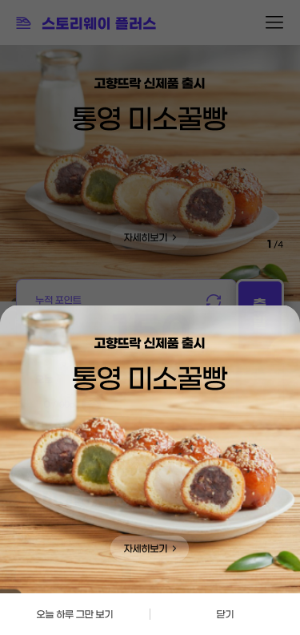
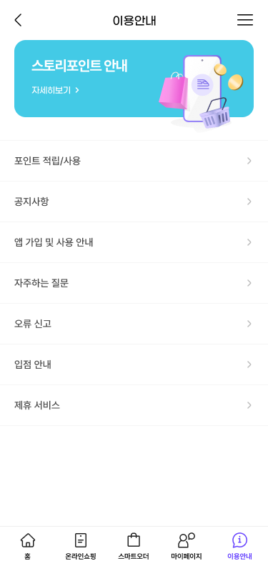


시안 / 퍼블리싱
개발
앱 최초 설치 시 표시되는
이용 안내 팝업 추가 부탁드립니다.
- 이용 안내 팝업은 최초 1회만 표시되므로
‘오늘 하루 그만 보기’ 버튼 필요 x
- 팝업 클릭 시, [이용 안내] 페이지로 이동
닫기

Slide 3
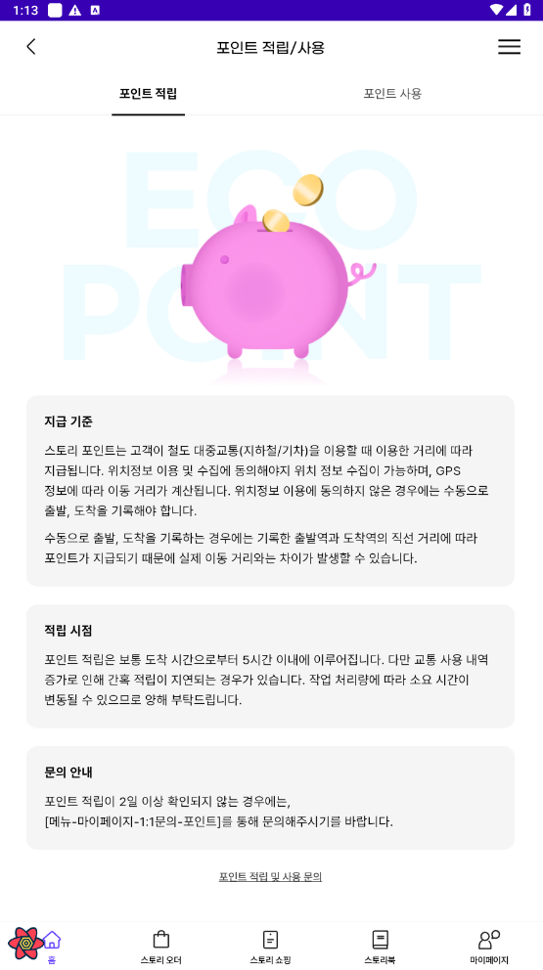
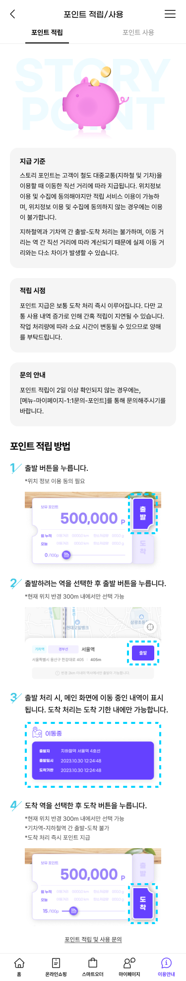
개발
시안 / 퍼블리싱
하단에 들어가는 안내 내용 추가를
포함해서 해당 페이지 전체에 대한
퍼블리싱 수정 작업 완료된 상태입니다.
STORY로 수정 부탁드립니다.
퍼블리싱
스토리 포인트는 고객이 철도 대중교통(지하철 및 기차)을 이용할 때 이동한 직선 거리에 따라 지급됩니다. 위치정보 이용 및 수집에 동의해야지만 적립 서비스 이용이 가능하며, 위치정보 이용 및 수집에 동의하지 않는 경우에는 이용이 불가합니다.
지하철역과 기차역 간 출발-도착 처리는 불가하며, 이동 거리는 역 간 직선 거리에 따라 계산되기 때문에 실제 이동 거리와는 다소 차이가 발생할 수 있습니다.
퍼블리싱
포인트 지급은 보통 도착 처리 즉시 이루어집니다. 다만 교통 사용 내역 증가로 인해 간혹 적립이 지연될 수 있습니다. 작업 처리량에 따라 소요 시간이 변동될 수 있으므로 양해를 부탁드립니다.

Slide 4
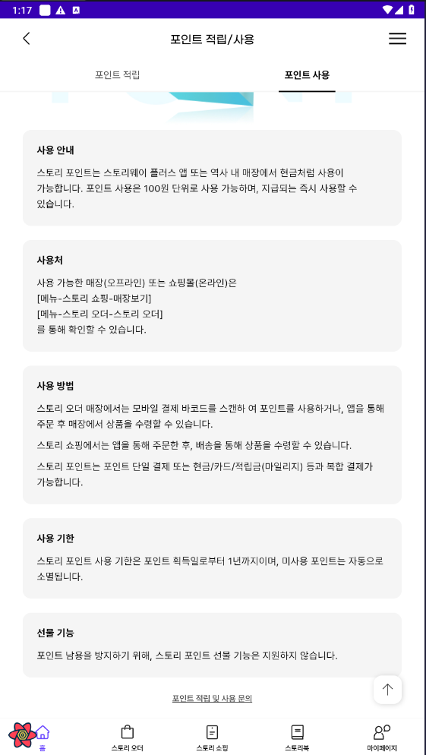
개발
하단에 들어가는 안내 내용 추가를
포함해서 해당 페이지 전체에 대한
퍼블리싱 수정 작업 완료된 상태입니다.
퍼블리싱
[메뉴-스토리 쇼핑-업체보기]
퍼블리싱
역사에 있는 오프라인 매장에서 포인트 사용 바코드를 스캔하여 포인트를 사용하거나, 앱을 통해 주문한 후 매장에서 상품을 수령할 수 있습니다.

Slide 5
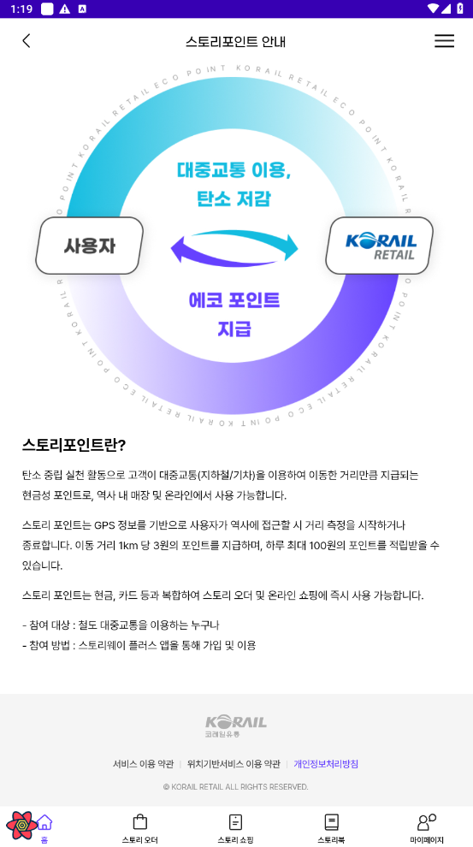
시안 / 퍼블리싱
‘스토리 포인트’로 수정 부탁드립니다.
개발
해당 페이지 전체에 대한
퍼블리싱 수정 작업 완료된 상태입니다.
퍼블리싱
스토리 포인트는 사용자 위치 정보를 기반으로 출발 및 도착 역을 확인하며, 이동 거리 1km당 3원의 포인트를 지급합니다. 포인트는 하루 최대 100원 적립할 수 있습니다.

Slide 6
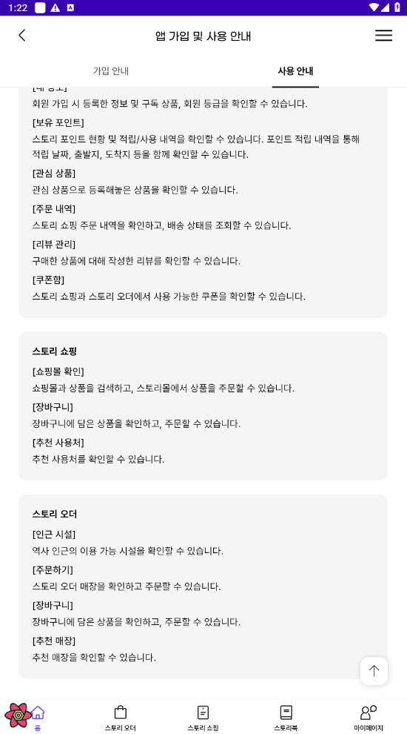
개발
해당 페이지 전체에 대한
퍼블리싱 수정 작업 완료된 상태입니다.
삭제
퍼블리싱
[스토리 오더]
앱에서 주문 가능한 스토리 오더 매장을 확인하고 주문할 수 있습니다.
[전체 매장 안내]
앱에서 주문 가능한 매장을 포함한 역사 내 전체 매장입니다. 오프라인 포인트 사용이 가능한 매장을 확인할 수 있습니다.
삭제

Slide 7
메인 노출 상품 할인 표시
- 메인페이지 할인 가격 표시

Slide 8
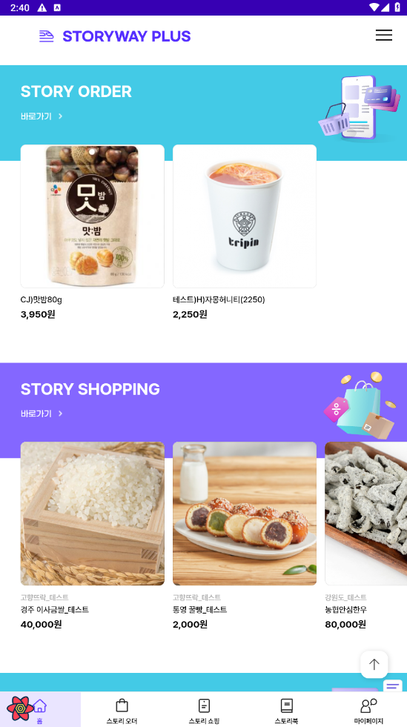
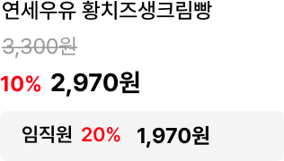
개발
메인페이지의 스토리 오더 상품, 스토리 쇼핑 상품에 대한
일반 할인가, 임직원 할인가 표시 추가를 부탁드립니다.
퍼블리싱 수정 작업 완료된 상태입니다.

Slide 9
메인 스토리 오더 상품 연결 페이지
- 메인페이지 상품 연결 페이지

Slide 10
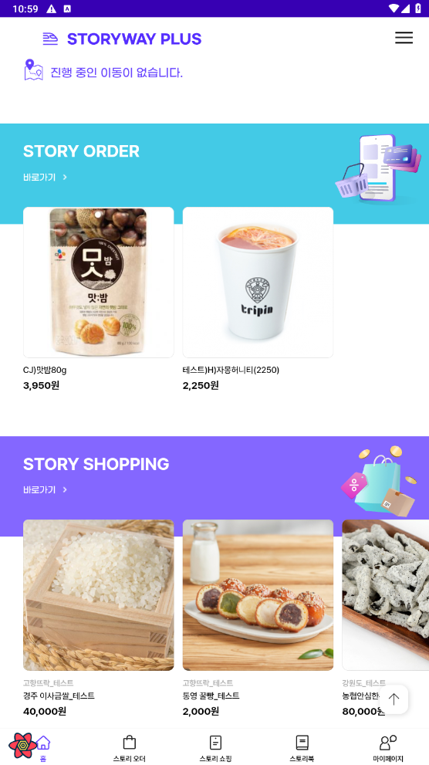
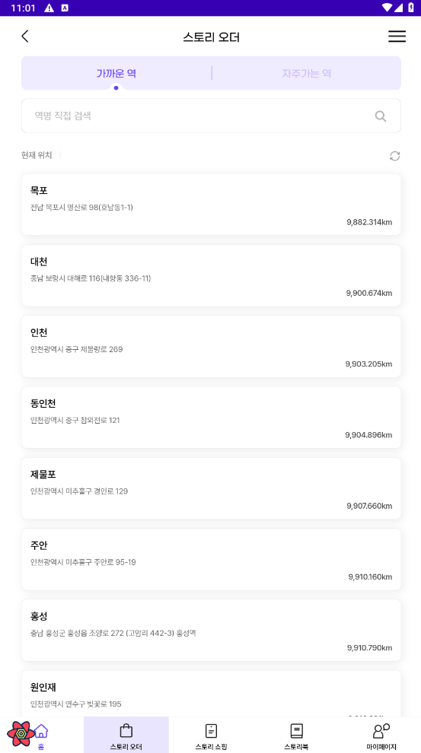
개발
현재
- 전문점 상품: 해당 상품(유일 코드) 페이지
- 편의점 상품: 해당 상품(공통 코드) 판매 매장 페이지
로 되어 있는데, 전문점 상품일 경우
[스토리 오더 > 가까운 역] 페이지로 이동 부탁드립니다.

Slide 11
스토리 오더 / 스토리 쇼핑
구매 가능한 상품 없을 경우 UI

Slide 12
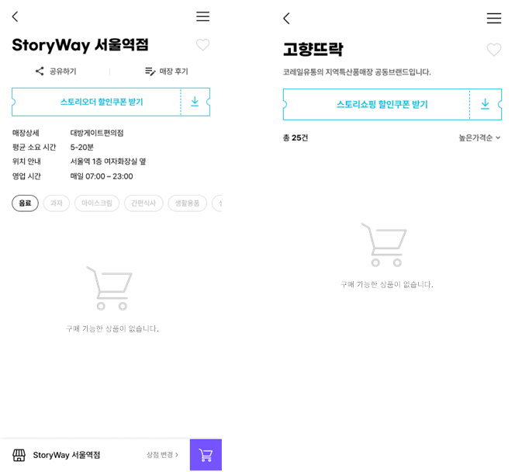
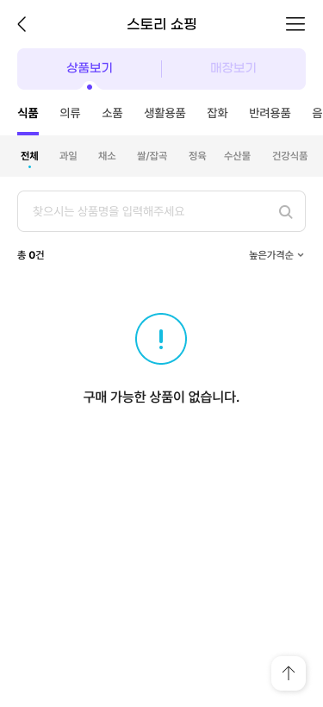
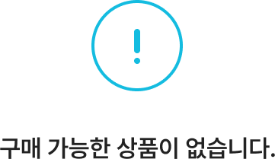
개발
스토리 오더 매장 페이지,
스토리 쇼핑 쇼핑몰 페이지, 스토리 쇼핑 상품보기 페이지
에 구매 가능한 상품이 없을 경우, ui 추가를 부탁드립니다.

